Slide 1
Sports and Games
English | 6th
With: Cassie Perez
Notes:
כתבו את המלל בהתאם ואת הציוד הדרוש.

Slide 2
What will we do today?
a puzzle
talk about sports
move a little bit
talk about games and play a game
a listening exercise
Notes:
משך השקף: 2 דקות
הציגו את עצמכם ואת מהלך השיעור:
מוזמנים לפנות בצורה אישית לתלמידים: דוגמה לטקסט שייאמר בעל פה: "שלום, שמי___. אני מורה ל____ ממקום בארץ____. מה שלומכם? אני שמח/ה שהצטרפתם אליי", וכו'.
נושא השיעור ומה מטרתו: דוגמה לטקסט שייאמר בעל פה: "בשיעור הזה נלמד על_________. הצטרפו אליי ויהיה לנו כיף. מוכנים? מתחילים!"
נתחיל ב…. (שלב פתיח השיעור)
נמשיך בלגלות (שלב הלימוד / הקניה - כתבו כאן שאלה מסקרנת שתיתן מענה על מטרת השיעור)
נתנסה ב… (שלב התרגול / התנסות)
נסכם (שלב סיכום השיעור)

Slide 3
What do you need to prepare for the class?
Notes:
1 minute timer

Slide 4
By the end of this lesson, can you…
talk about sports and games you play?
learn where you play sports and games?
name sports equipment?
learn actions for sports?
Notes:
Dear Teacher,
Please take a look at the suggested Can Do statements in the teachers’ checklist. Make sure that you choose can do statements that are meant for 3rd grade from the list of Pre-Foundation statements OR can do statements meant for 4th-6th grade students from the Foundation Level list.
Choose one or two that you aim to achieve in this lesson.
e.g. At the end of this lesson, you can:
recognize a range of basic everyday nouns and adjectives (e.g. colors, numbers, classroom objects) and basic action words (e.g. ‘clap’, ‘stamp’, ‘jump’, ‘walk’) OR
* say how you are feeling using simple words like ‘happy’ accompanied by body language OR
* follow basic instructions for making something (e.g. a mask, a clock), if supported by pictures OR
understand basic written instructions for classroom activities (e.g. read and match)
At the end of the lesson, the student will see the same statements, and you will ask him to decide if he has achieved them.

Slide 5
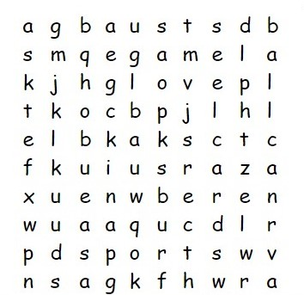
Warm-up puzzle
Find:
sports
game
cards
ball
glove
Notes:
2 minute timer

Slide 6
Warm-up puzzle
Find:
sports
game
cards
ball
glove
Notes:
Dear Teacher,
Please take a look at the suggested Can Do statements in the teachers’ checklist. Make sure that you choose can do statements that are meant for 3rd grade from the list of Pre-Foundation statements OR can do statements meant for 4th-6th grade students from the Foundation Level list.
Choose one or two that you aim to achieve in this lesson.
e.g. At the end of this lesson, you can:
recognize a range of basic everyday nouns and adjectives (e.g. colors, numbers, classroom objects) and basic action words (e.g. ‘clap’, ‘stamp’, ‘jump’, ‘walk’) OR
* say how you are feeling using simple words like ‘happy’ accompanied by body language OR
* follow basic instructions for making something (e.g. a mask, a clock), if supported by pictures OR
understand basic written instructions for classroom activities (e.g. read and match)
At the end of the lesson, the student will see the same statements, and you will ask him to decide if he has achieved them.

Slide 7
Sports
Team
Alone
Sports
Notes:
Dear Teacher,
Please take a look at the suggested Can Do statements in the teachers’ checklist. Make sure that you choose can do statements that are meant for 3rd grade from the list of Pre-Foundation statements OR can do statements meant for 4th-6th grade students from the Foundation Level list.
Choose one or two that you aim to achieve in this lesson.
e.g. At the end of this lesson, you can:
recognize a range of basic everyday nouns and adjectives (e.g. colors, numbers, classroom objects) and basic action words (e.g. ‘clap’, ‘stamp’, ‘jump’, ‘walk’) OR
* say how you are feeling using simple words like ‘happy’ accompanied by body language OR
* follow basic instructions for making something (e.g. a mask, a clock), if supported by pictures OR
understand basic written instructions for classroom activities (e.g. read and match)
At the end of the lesson, the student will see the same statements, and you will ask him to decide if he has achieved them.

Slide 8
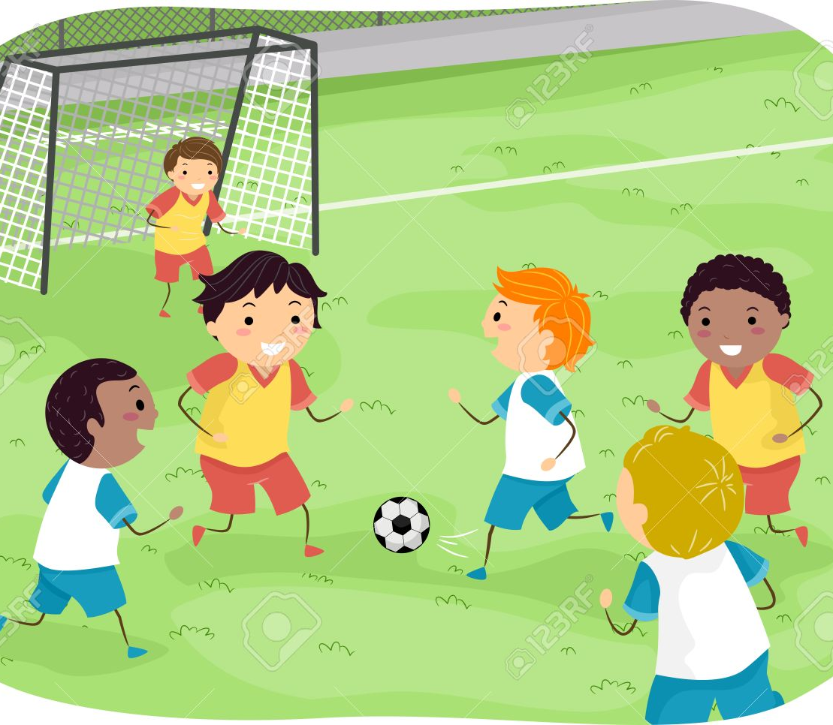
Different Sports
Football/Soccer
Notes:
רצף מספרי השקפים הבאים 11-15 מכיל בתוכו: הקניית ידע, תרגול ופתרון, תרגול ופתרון נוספים. משך זמן כל הרצף הוא 20 סה"כ.
הקניה: התייחסות למטרת למידה אחת מרכזית וממוקדת. שימוש במגוון ייצוגי תוכן כגון תמונות וסרטונים - ניתן לצרף סרטונים מבית היוצר של מטח בלבד, צילומי מסך, כתבות, תכנים מספרי הלימוד, טקסט מצומצם בהתאם לזכויות יוצרים. ניתן לשלב תרגיל או שאלה לדוגמה שאתם פותרים.

Slide 9
Different Sports
Football/Soccer
Basketball
Notes:
רצף מספרי השקפים הבאים 11-15 מכיל בתוכו: הקניית ידע, תרגול ופתרון, תרגול ופתרון נוספים. משך זמן כל הרצף הוא 20 סה"כ.
הקניה: התייחסות למטרת למידה אחת מרכזית וממוקדת. שימוש במגוון ייצוגי תוכן כגון תמונות וסרטונים - ניתן לצרף סרטונים מבית היוצר של מטח בלבד, צילומי מסך, כתבות, תכנים מספרי הלימוד, טקסט מצומצם בהתאם לזכויות יוצרים. ניתן לשלב תרגיל או שאלה לדוגמה שאתם פותרים.

Slide 10
Different Sports
Football/Soccer
Basketball
Baseball
Notes:
רצף מספרי השקפים הבאים 11-15 מכיל בתוכו: הקניית ידע, תרגול ופתרון, תרגול ופתרון נוספים. משך זמן כל הרצף הוא 20 סה"כ.
הקניה: התייחסות למטרת למידה אחת מרכזית וממוקדת. שימוש במגוון ייצוגי תוכן כגון תמונות וסרטונים - ניתן לצרף סרטונים מבית היוצר של מטח בלבד, צילומי מסך, כתבות, תכנים מספרי הלימוד, טקסט מצומצם בהתאם לזכויות יוצרים. ניתן לשלב תרגיל או שאלה לדוגמה שאתם פותרים.

Slide 11
Different Sports
Football/Soccer
Basketball
Baseball
Volleyball
Notes:
רצף מספרי השקפים הבאים 11-15 מכיל בתוכו: הקניית ידע, תרגול ופתרון, תרגול ופתרון נוספים. משך זמן כל הרצף הוא 20 סה"כ.
הקניה: התייחסות למטרת למידה אחת מרכזית וממוקדת. שימוש במגוון ייצוגי תוכן כגון תמונות וסרטונים - ניתן לצרף סרטונים מבית היוצר של מטח בלבד, צילומי מסך, כתבות, תכנים מספרי הלימוד, טקסט מצומצם בהתאם לזכויות יוצרים. ניתן לשלב תרגיל או שאלה לדוגמה שאתם פותרים.

Slide 12
Different Sports
Football/Soccer
Basketball
Baseball
Volleyball
Golf
Notes:
רצף מספרי השקפים הבאים 11-15 מכיל בתוכו: הקניית ידע, תרגול ופתרון, תרגול ופתרון נוספים. משך זמן כל הרצף הוא 20 סה"כ.
הקניה: התייחסות למטרת למידה אחת מרכזית וממוקדת. שימוש במגוון ייצוגי תוכן כגון תמונות וסרטונים - ניתן לצרף סרטונים מבית היוצר של מטח בלבד, צילומי מסך, כתבות, תכנים מספרי הלימוד, טקסט מצומצם בהתאם לזכויות יוצרים. ניתן לשלב תרגיל או שאלה לדוגמה שאתם פותרים.

Slide 13
Different Sports
Football/Soccer
Basketball
Baseball
Volleyball
Golf
Tennis
Notes:
רצף מספרי השקפים הבאים 11-15 מכיל בתוכו: הקניית ידע, תרגול ופתרון, תרגול ופתרון נוספים. משך זמן כל הרצף הוא 20 סה"כ.
הקניה: התייחסות למטרת למידה אחת מרכזית וממוקדת. שימוש במגוון ייצוגי תוכן כגון תמונות וסרטונים - ניתן לצרף סרטונים מבית היוצר של מטח בלבד, צילומי מסך, כתבות, תכנים מספרי הלימוד, טקסט מצומצם בהתאם לזכויות יוצרים. ניתן לשלב תרגיל או שאלה לדוגמה שאתם פותרים.

Slide 14
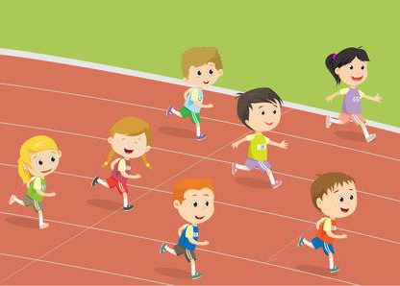
Different Sports
Football/Soccer
Basketball
Baseball
Volleyball
Golf
Tennis
Running
Notes:
רצף מספרי השקפים הבאים 11-15 מכיל בתוכו: הקניית ידע, תרגול ופתרון, תרגול ופתרון נוספים. משך זמן כל הרצף הוא 20 סה"כ.
הקניה: התייחסות למטרת למידה אחת מרכזית וממוקדת. שימוש במגוון ייצוגי תוכן כגון תמונות וסרטונים - ניתן לצרף סרטונים מבית היוצר של מטח בלבד, צילומי מסך, כתבות, תכנים מספרי הלימוד, טקסט מצומצם בהתאם לזכויות יוצרים. ניתן לשלב תרגיל או שאלה לדוגמה שאתם פותרים.

Slide 15
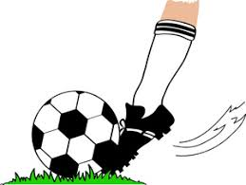
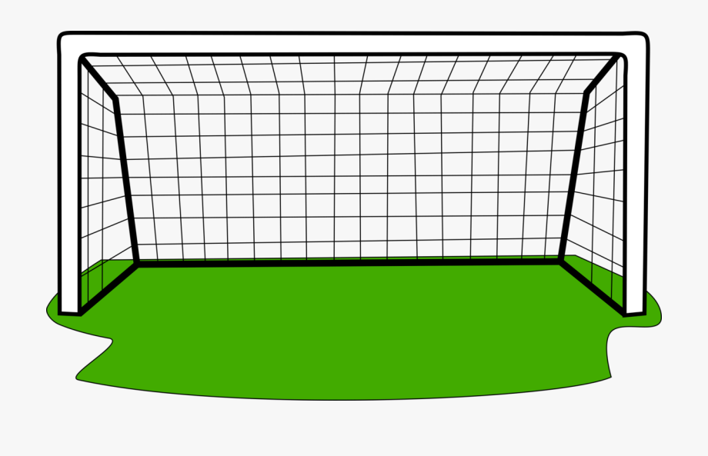
Let’s Move!
Kick
Net / Goal
Notes:
kids should be doing actions at home
5 kicks

Slide 16
Let’s Move!
Goal!
Notes:
רצף מספרי השקפים הבאים 11-15 מכיל בתוכו: הקניית ידע, תרגול ופתרון, תרגול ופתרון נוספים. משך זמן כל הרצף הוא 20 סה"כ.
הקניה: התייחסות למטרת למידה אחת מרכזית וממוקדת. שימוש במגוון ייצוגי תוכן כגון תמונות וסרטונים - ניתן לצרף סרטונים מבית היוצר של מטח בלבד, צילומי מסך, כתבות, תכנים מספרי הלימוד, טקסט מצומצם בהתאם לזכויות יוצרים. ניתן לשלב תרגיל או שאלה לדוגמה שאתם פותרים.

Slide 17
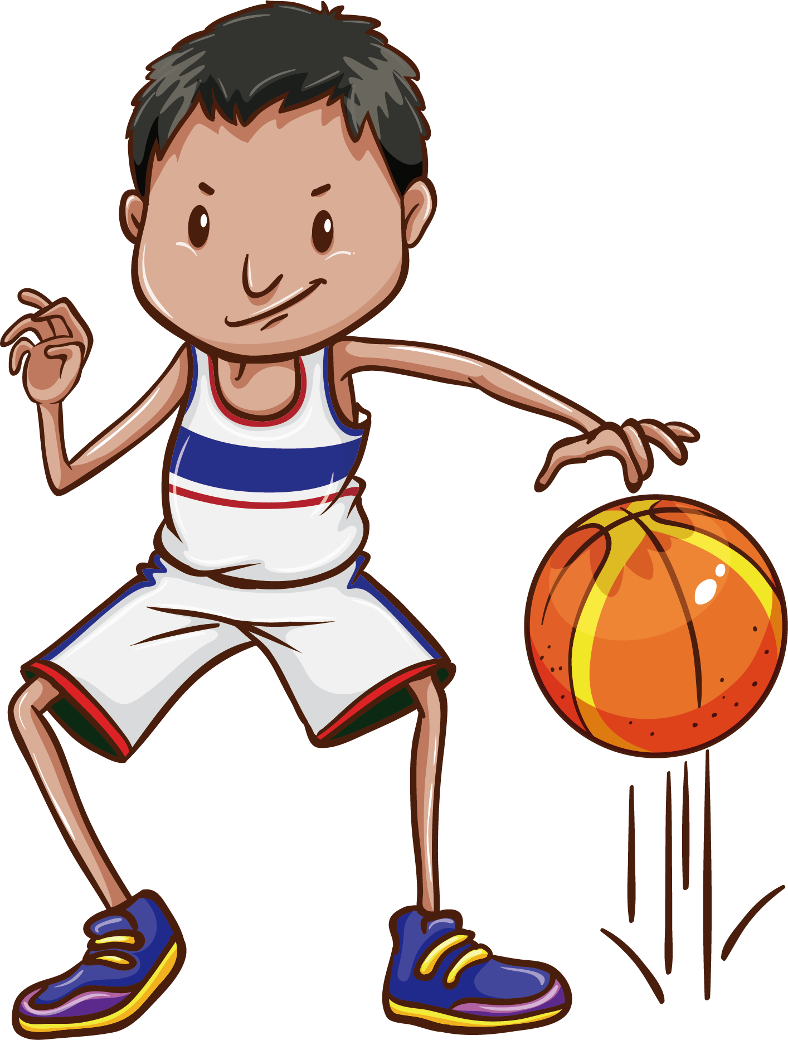
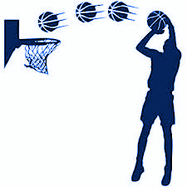
Let’s Move!
to bounce a ball
to shoot a basket
Notes:
dribble and shoot 3 times
הקניה: התייחסות למטרת למידה אחת מרכזית וממוקדת. שימוש במגוון ייצוגי תוכן כגון תמונות וסרטונים - ניתן לצרף סרטונים מבית היוצר של מטח בלבד, צילומי מסך, כתבות, תכנים מספרי הלימוד, טקסט מצומצם בהתאם לזכויות יוצרים. ניתן לשלב תרגיל או שאלה לדוגמה שאתם פותרים.

Slide 18
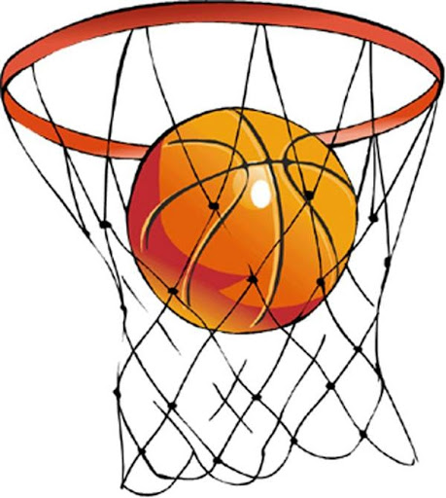
Let’s Move!
Basket!
Notes:
רצף מספרי השקפים הבאים 11-15 מכיל בתוכו: הקניית ידע, תרגול ופתרון, תרגול ופתרון נוספים. משך זמן כל הרצף הוא 20 סה"כ.
הקניה: התייחסות למטרת למידה אחת מרכזית וממוקדת. שימוש במגוון ייצוגי תוכן כגון תמונות וסרטונים - ניתן לצרף סרטונים מבית היוצר של מטח בלבד, צילומי מסך, כתבות, תכנים מספרי הלימוד, טקסט מצומצם בהתאם לזכויות יוצרים. ניתן לשלב תרגיל או שאלה לדוגמה שאתם פותרים.

Slide 19
Let’s Move!
Throw
Hit
Notes:
throw and hit 3 times
הקניה: התייחסות למטרת למידה אחת מרכזית וממוקדת. שימוש במגוון ייצוגי תוכן כגון תמונות וסרטונים - ניתן לצרף סרטונים מבית היוצר של מטח בלבד, צילומי מסך, כתבות, תכנים מספרי הלימוד, טקסט מצומצם בהתאם לזכויות יוצרים. ניתן לשלב תרגיל או שאלה לדוגמה שאתם פותרים.

Slide 20
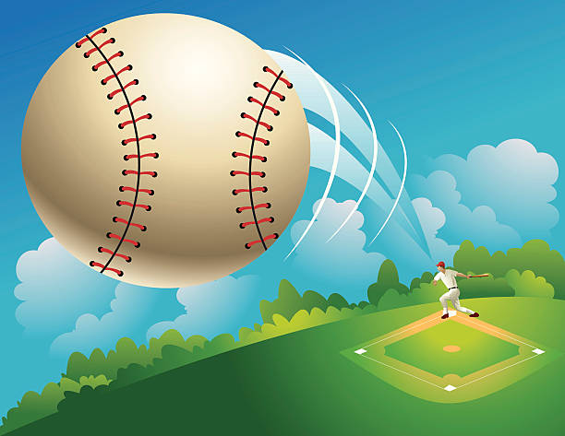
Let’s Move!
Home run!
Notes:
רצף מספרי השקפים הבאים 11-15 מכיל בתוכו: הקניית ידע, תרגול ופתרון, תרגול ופתרון נוספים. משך זמן כל הרצף הוא 20 סה"כ.
הקניה: התייחסות למטרת למידה אחת מרכזית וממוקדת. שימוש במגוון ייצוגי תוכן כגון תמונות וסרטונים - ניתן לצרף סרטונים מבית היוצר של מטח בלבד, צילומי מסך, כתבות, תכנים מספרי הלימוד, טקסט מצומצם בהתאם לזכויות יוצרים. ניתן לשלב תרגיל או שאלה לדוגמה שאתם פותרים.

Slide 21
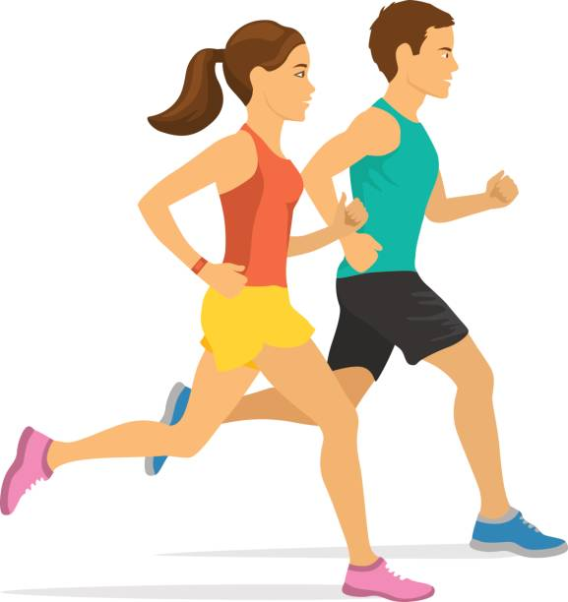
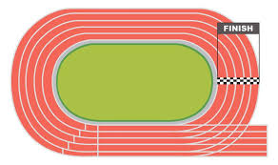
Let’s Move!
cross the finish line
to run
Notes:
run for 10 seconds
הקניה: התייחסות למטרת למידה אחת מרכזית וממוקדת. שימוש במגוון ייצוגי תוכן כגון תמונות וסרטונים - ניתן לצרף סרטונים מבית היוצר של מטח בלבד, צילומי מסך, כתבות, תכנים מספרי הלימוד, טקסט מצומצם בהתאם לזכויות יוצרים. ניתן לשלב תרגיל או שאלה לדוגמה שאתם פותרים.

Slide 22
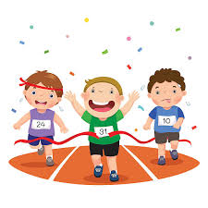
Let’s Move!
First place!
Notes:
רצף מספרי השקפים הבאים 11-15 מכיל בתוכו: הקניית ידע, תרגול ופתרון, תרגול ופתרון נוספים. משך זמן כל הרצף הוא 20 סה"כ.
הקניה: התייחסות למטרת למידה אחת מרכזית וממוקדת. שימוש במגוון ייצוגי תוכן כגון תמונות וסרטונים - ניתן לצרף סרטונים מבית היוצר של מטח בלבד, צילומי מסך, כתבות, תכנים מספרי הלימוד, טקסט מצומצם בהתאם לזכויות יוצרים. ניתן לשלב תרגיל או שאלה לדוגמה שאתם פותרים.

Slide 23
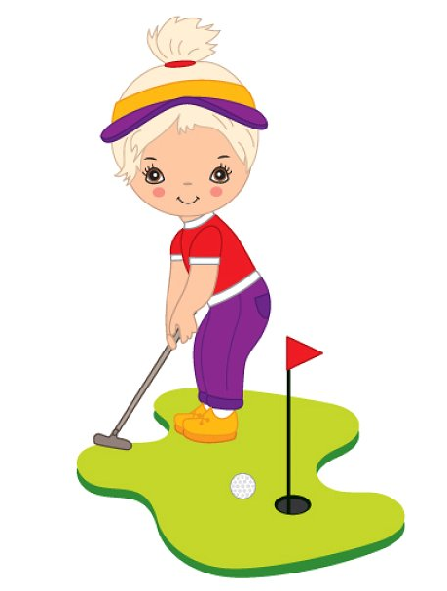
Let’s Move!
Hit
Swing
Notes:
run for 10 seconds
הקניה: התייחסות למטרת למידה אחת מרכזית וממוקדת. שימוש במגוון ייצוגי תוכן כגון תמונות וסרטונים - ניתן לצרף סרטונים מבית היוצר של מטח בלבד, צילומי מסך, כתבות, תכנים מספרי הלימוד, טקסט מצומצם בהתאם לזכויות יוצרים. ניתן לשלב תרגיל או שאלה לדוגמה שאתם פותרים.

Slide 24
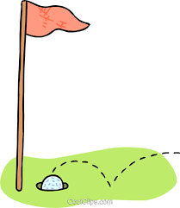
Let’s Move!
Hole in one!
Notes:
רצף מספרי השקפים הבאים 11-15 מכיל בתוכו: הקניית ידע, תרגול ופתרון, תרגול ופתרון נוספים. משך זמן כל הרצף הוא 20 סה"כ.
הקניה: התייחסות למטרת למידה אחת מרכזית וממוקדת. שימוש במגוון ייצוגי תוכן כגון תמונות וסרטונים - ניתן לצרף סרטונים מבית היוצר של מטח בלבד, צילומי מסך, כתבות, תכנים מספרי הלימוד, טקסט מצומצם בהתאם לזכויות יוצרים. ניתן לשלב תרגיל או שאלה לדוגמה שאתם פותרים.

Slide 25
What sport is it?
You kick the ball into the net and score a goal.
The first person to cross the finish line wins the race.
Bounce the ball across the court and shoot the ball to get a basket.
If you hit the ball one time and it goes into the hole, you get a hole in one.
Notes:
פתרון התרגול: לאחר שהתלמידים תרגלו באופן עצמאי, יש להראות את הפתרון ולדון בו. ניתן להראות טעויות נפוצות ולהסביר כיצד יש לפתור אותן.

Slide 26
What sport is it?
You kick the ball into the net and score a goal. football
The first person to cross the finish line wins the race. running
Dribble the ball across the court and shoot the ball to get a basket. basketball
If you hit the ball one time and it goes into the hole, you get a hole in one. golf
Notes:
פתרון התרגול: לאחר שהתלמידים תרגלו באופן עצמאי, יש להראות את הפתרון ולדון בו. ניתן להראות טעויות נפוצות ולהסביר כיצד יש לפתור אותן.

Slide 27
Sports Equipment
Ball
Notes:
פתרון התרגול: לאחר שהתלמידים תרגלו באופן עצמאי, יש להראות את הפתרון ולדון בו. ניתן להראות טעויות נפוצות ולהסביר כיצד יש לפתור אותן.

Slide 28
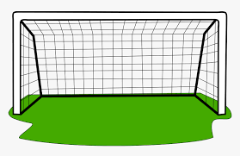
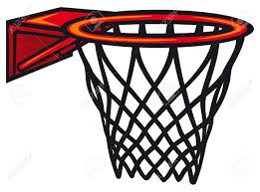
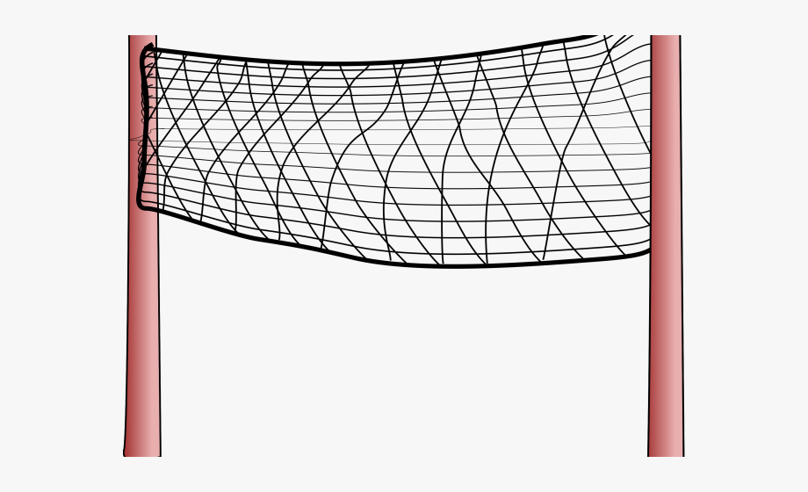
Sports Equipment
Ball
Net
Notes:
פתרון התרגול: לאחר שהתלמידים תרגלו באופן עצמאי, יש להראות את הפתרון ולדון בו. ניתן להראות טעויות נפוצות ולהסביר כיצד יש לפתור אותן.

Slide 29
Sports Equipment
Bat
Ball
Net
Notes:
פתרון התרגול: לאחר שהתלמידים תרגלו באופן עצמאי, יש להראות את הפתרון ולדון בו. ניתן להראות טעויות נפוצות ולהסביר כיצד יש לפתור אותן.

Slide 30
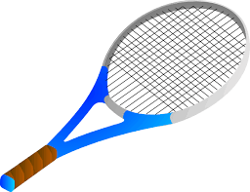
Sports Equipment
Bat
Ball
Net
Racket
Notes:
פתרון התרגול: לאחר שהתלמידים תרגלו באופן עצמאי, יש להראות את הפתרון ולדון בו. ניתן להראות טעויות נפוצות ולהסביר כיצד יש לפתור אותן.

Slide 31
Sports Equipment
Bat
Ball
Net
Racket
Glove
Notes:
פתרון התרגול: לאחר שהתלמידים תרגלו באופן עצמאי, יש להראות את הפתרון ולדון בו. ניתן להראות טעויות נפוצות ולהסביר כיצד יש לפתור אותן.

Slide 32
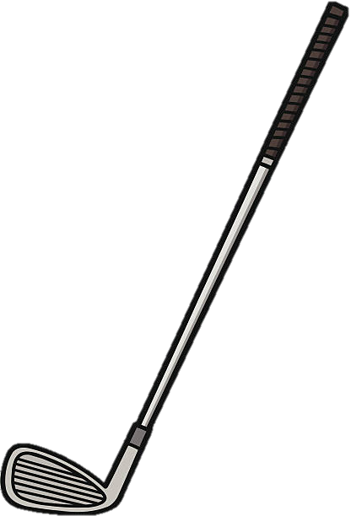
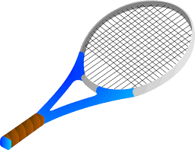
Sports Equipment - take a picture
Bat
Ball
Net
Racket
Glove
Club
Notes:
פתרון התרגול: לאחר שהתלמידים תרגלו באופן עצמאי, יש להראות את הפתרון ולדון בו. ניתן להראות טעויות נפוצות ולהסביר כיצד יש לפתור אותן.

Slide 33
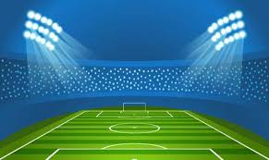
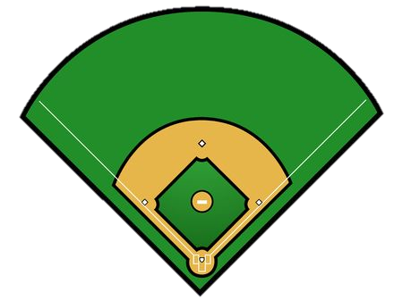
Where do you play sports?
Field
Notes:
פתרון התרגול: לאחר שהתלמידים תרגלו באופן עצמאי, יש להראות את הפתרון ולדון בו. ניתן להראות טעויות נפוצות ולהסביר כיצד יש לפתור אותן.

Slide 34
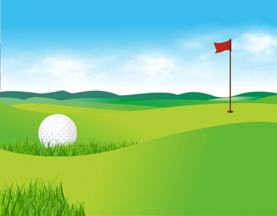
Where do you play sports?
Field
Course
Notes:
פתרון התרגול: לאחר שהתלמידים תרגלו באופן עצמאי, יש להראות את הפתרון ולדון בו. ניתן להראות טעויות נפוצות ולהסביר כיצד יש לפתור אותן.

Slide 35
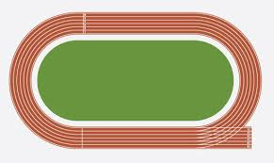
Where do you play sports?
Field
Course
Track
Notes:
פתרון התרגול: לאחר שהתלמידים תרגלו באופן עצמאי, יש להראות את הפתרון ולדון בו. ניתן להראות טעויות נפוצות ולהסביר כיצד יש לפתור אותן.

Slide 36
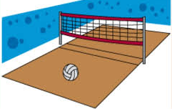
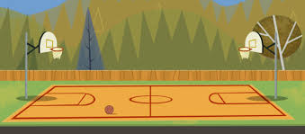
Where do you play sports? Take a picture
Field
Course
Track
Court
Notes:
פתרון התרגול: לאחר שהתלמידים תרגלו באופן עצמאי, יש להראות את הפתרון ולדון בו. ניתן להראות טעויות נפוצות ולהסביר כיצד יש לפתור אותן.

Slide 37
Instructions
Pick four (4) sports.
Write down what equipment you need for each sport.
Write down the place you play the sport.
Do you play on a team or alone?
sport | equipment | place | team or alone?
football | ball, net | field | team
Notes:
פתרון התרגול: לאחר שהתלמידים תרגלו באופן עצמאי, יש להראות את הפתרון ולדון בו. ניתן להראות טעויות נפוצות ולהסביר כיצד יש לפתור אותן.

Slide 38
Practice
Pick four (4) sports.
Write down what equipment you need for each sport.
Write down the place you play the sport.
Do you play on a team or alone?
sport | equipment | place | team or alone?
Notes:
3 minute timer
פתרון התרגול: לאחר שהתלמידים תרגלו באופן עצמאי, יש להראות את הפתרון ולדון בו. ניתן להראות טעויות נפוצות ולהסביר כיצד יש לפתור אותן.

Slide 39
Practice
sport | equipment | place | team or alone?
football | ball, net | field | team
tennis | ball, net, racket | court | team and alone
golf | ball, club | golf course | alone
baseball | ball, bat, glove | field | team
Notes:
3 minute timer
פתרון התרגול: לאחר שהתלמידים תרגלו באופן עצמאי, יש להראות את הפתרון ולדון בו. ניתן להראות טעויות נפוצות ולהסביר כיצד יש לפתור אותן.

Slide 40
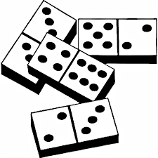
Games
Dominos
Notes:
תרגול: לא יותר מ-3 דקות. ניתן לעשות 2-1 סבבים של תרגול מול המחשב (שאלה על הלוח וכתיבה בדף, יצירה עם צבעים/בצק/פלסטלינה) או ברחבי הבית (חפצים הקיימים ברשותם או שילוב של אינטראקציה עם בני המשפחה).
המלצה לכיתות הנמוכות: לשאול שאלות שמפעילות את התלמידים בסגנון הצגות ילדים/ערוץ הילדים, כמו למשל "איפה נמצא הכרטיס השני...? אני לא זוכר... אתם יודעים איפה הוא?"
דוגמאות: https://www.youtube.com/watch?v=sGfdE0es80w תוכנית בישול לילדים. מדברים עם הילדים לאורך השיעור ושואלים אותם שאלות.
art attack : https://www.youtube.com/watch?v=QX013_tz4rM

Slide 41
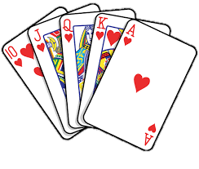
Games
Cards
Dominos
Notes:
תרגול: לא יותר מ-3 דקות. ניתן לעשות 2-1 סבבים של תרגול מול המחשב (שאלה על הלוח וכתיבה בדף, יצירה עם צבעים/בצק/פלסטלינה) או ברחבי הבית (חפצים הקיימים ברשותם או שילוב של אינטראקציה עם בני המשפחה).
המלצה לכיתות הנמוכות: לשאול שאלות שמפעילות את התלמידים בסגנון הצגות ילדים/ערוץ הילדים, כמו למשל "איפה נמצא הכרטיס השני...? אני לא זוכר... אתם יודעים איפה הוא?"
דוגמאות: https://www.youtube.com/watch?v=sGfdE0es80w תוכנית בישול לילדים. מדברים עם הילדים לאורך השיעור ושואלים אותם שאלות.
art attack : https://www.youtube.com/watch?v=QX013_tz4rM

Slide 42
Games
Cards
Video Games
Dominos
Notes:
תרגול: לא יותר מ-3 דקות. ניתן לעשות 2-1 סבבים של תרגול מול המחשב (שאלה על הלוח וכתיבה בדף, יצירה עם צבעים/בצק/פלסטלינה) או ברחבי הבית (חפצים הקיימים ברשותם או שילוב של אינטראקציה עם בני המשפחה).
המלצה לכיתות הנמוכות: לשאול שאלות שמפעילות את התלמידים בסגנון הצגות ילדים/ערוץ הילדים, כמו למשל "איפה נמצא הכרטיס השני...? אני לא זוכר... אתם יודעים איפה הוא?"
דוגמאות: https://www.youtube.com/watch?v=sGfdE0es80w תוכנית בישול לילדים. מדברים עם הילדים לאורך השיעור ושואלים אותם שאלות.
art attack : https://www.youtube.com/watch?v=QX013_tz4rM

Slide 43
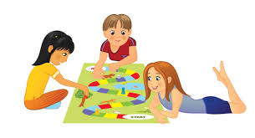
Games
Cards
Video Games
Dominos
Board Games
Notes:
תרגול: לא יותר מ-3 דקות. ניתן לעשות 2-1 סבבים של תרגול מול המחשב (שאלה על הלוח וכתיבה בדף, יצירה עם צבעים/בצק/פלסטלינה) או ברחבי הבית (חפצים הקיימים ברשותם או שילוב של אינטראקציה עם בני המשפחה).
המלצה לכיתות הנמוכות: לשאול שאלות שמפעילות את התלמידים בסגנון הצגות ילדים/ערוץ הילדים, כמו למשל "איפה נמצא הכרטיס השני...? אני לא זוכר... אתם יודעים איפה הוא?"
דוגמאות: https://www.youtube.com/watch?v=sGfdE0es80w תוכנית בישול לילדים. מדברים עם הילדים לאורך השיעור ושואלים אותם שאלות.
art attack : https://www.youtube.com/watch?v=QX013_tz4rM

Slide 44
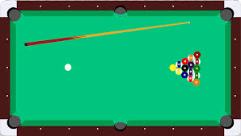
Games
Cards
Video Games
Dominos
Board Games
Snooker
Notes:
תרגול: לא יותר מ-3 דקות. ניתן לעשות 2-1 סבבים של תרגול מול המחשב (שאלה על הלוח וכתיבה בדף, יצירה עם צבעים/בצק/פלסטלינה) או ברחבי הבית (חפצים הקיימים ברשותם או שילוב של אינטראקציה עם בני המשפחה).
המלצה לכיתות הנמוכות: לשאול שאלות שמפעילות את התלמידים בסגנון הצגות ילדים/ערוץ הילדים, כמו למשל "איפה נמצא הכרטיס השני...? אני לא זוכר... אתם יודעים איפה הוא?"
דוגמאות: https://www.youtube.com/watch?v=sGfdE0es80w תוכנית בישול לילדים. מדברים עם הילדים לאורך השיעור ושואלים אותם שאלות.
art attack : https://www.youtube.com/watch?v=QX013_tz4rM

Slide 45
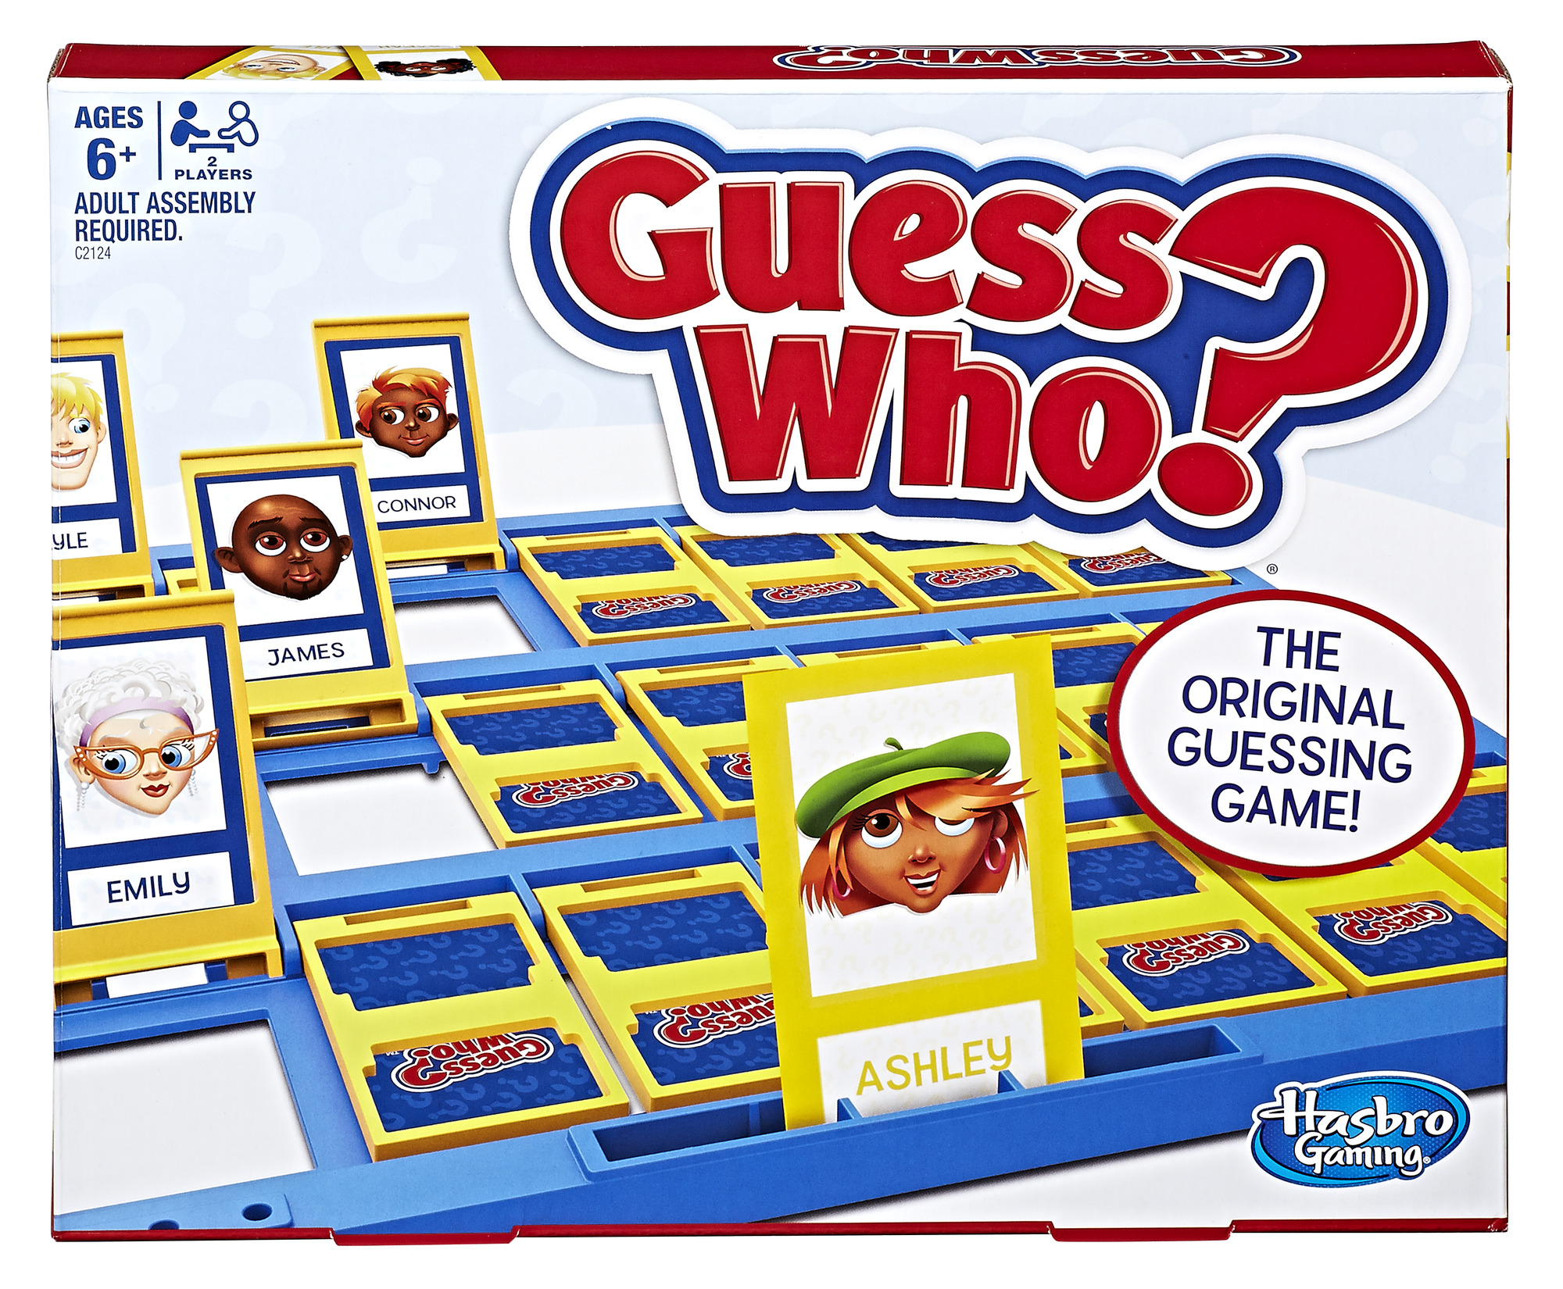
Game Time!
Notes:
תרגול: לא יותר מ-3 דקות. ניתן לעשות 2-1 סבבים של תרגול מול המחשב (שאלה על הלוח וכתיבה בדף, יצירה עם צבעים/בצק/פלסטלינה) או ברחבי הבית (חפצים הקיימים ברשותם או שילוב של אינטראקציה עם בני המשפחה).
המלצה לכיתות הנמוכות: לשאול שאלות שמפעילות את התלמידים בסגנון הצגות ילדים/ערוץ הילדים, כמו למשל "איפה נמצא הכרטיס השני...? אני לא זוכר... אתם יודעים איפה הוא?"
דוגמאות: https://www.youtube.com/watch?v=sGfdE0es80w תוכנית בישול לילדים. מדברים עם הילדים לאורך השיעור ושואלים אותם שאלות.
art attack : https://www.youtube.com/watch?v=QX013_tz4rM

Slide 46
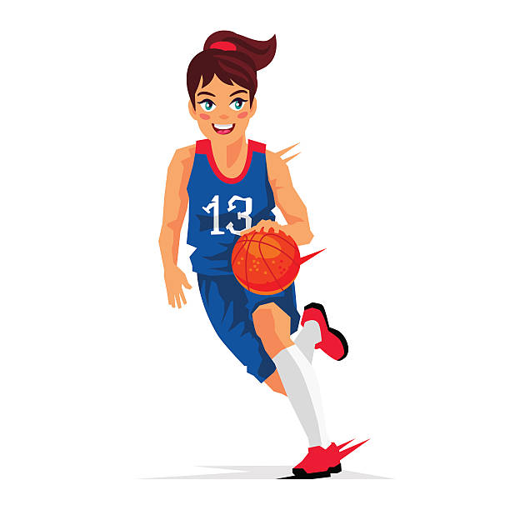
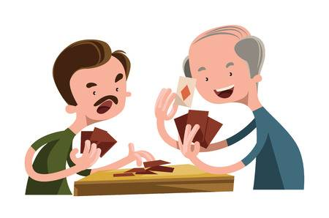
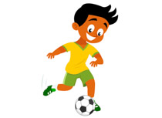
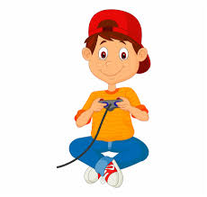
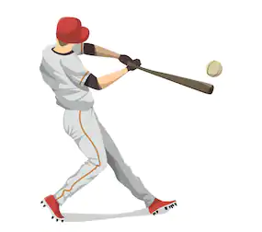
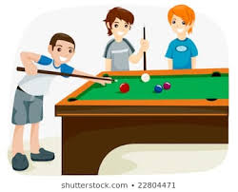
Game Time!
Notes:
the person needs a ball

Slide 47
Game Time!
Notes:
the person needs a ball
the person swings something
the person does not play on a team

Slide 48
Game Time!
Notes:
the person needs a ball
the person swings something
the person does not play on a team

Slide 49
Game Time!
Notes:
the person needs a ball
the person swings something
the person does not play on a team

Slide 50
Game Time!
Notes:
this person is a boy

Slide 51
Game Time!
Notes:
this person is not a girl

Slide 52
Game Time!
Notes:
this person is not a girl
this person plays with their hands, not their feet

Slide 53
Game Time!
Notes:
this person is not a girl
this person plays with their hands, not their feet
this person does not use a ball

Slide 54
Game Time!
Notes:
this person is not a girl
this person plays with their hands, not their feet
this person does not use a ball
this person is old. they are not a kid

Slide 55
Game Time!
Notes:
this person is not a girl
this person plays with their hands, not their feet
this person does not use a ball
this person is old. they are not a kid

Slide 56
Listening Activity
Notes:
Listen to the story again.

Slide 57
Listening Activity
I am going to tell you about my week.
Write down what sport or what game I played each day.
Write down who I played with.
 | Sunday | Monday | Tuesday | Wednesday | Thursday | Friday | Saturday
Game/ sports
People
Notes:
2 minute timer to draw chart

Slide 58
Listening Activity
Sports
Games
People
Volleyball
Football
Golf
Cards
Dominoes
Board games
Mom
Friends
Dad
Family
Alone
 | Sunday | Monday | Tuesday | Wednesday | Thursday | Friday | Saturday
Game/ sports
People
Notes:
here are more words to help you.
Last week was so fun! I played so many games and sports. My friends and family played too! On Sunday I went to the beach. I set up a net and I broought a ball. We played volleyball. My sister, brother were on my team, and my friend Ziva Tali and Jake were on the other team. My team won!
On monday I stayed at home and played cards with grandma. It made her very happy.
On Tuesday, I went to the golf course alone. I swung my golf club and hit the ball. I got it right in the hole. Hole in one!
It was raining on wednesday so I had to stay inside. My friend Maayan came over and we played board games together all day. She won two times and I won one time.
On Thursday, i played videogames on my xbox. My favorite game is FIFA, but I am not good at it. Maybe if I practice I will get better!
On friday, my dad and I played dominoes. I do not like playing dominoes, but my dad loves to play it.
On saturday, I drove to the field to play football with my friends. I forgot my ball! My friend Alex brough her football, so we could still play.
I did a lot of things last week! Wow!

Slide 59
Listening Activity - Answers
 | Sunday | Monday | Tuesday | Wednesday | Thursday | Friday | Saturday
Game/ sports | volleyball | cards | golf | board games | video games | dominoes | football
People | friends and family | grandma | alone | maayan | alone | dad | friends
Notes:
Last week was so fun! I played so many games and sports. My friends and family played too! On Sunday I went to the beach. I set up a net and I broought a ball. We played volleyball. My sister, brother were on my team, and my friend Ziva Tali and Jake were on the other team. My team won!
On monday I stayed at home and played cards with grandma. It made her very happy.
On Tuesday, I went to the golf course alone. I swung my golf club and hit the ball. I got it right in the hole. Hole in one!
It was raining on wednesday so I had to stay inside. My friend Maayan came over and we played board games together all day. She won two times and I won one time.
On Thursday, i played videogames on my xbox. My favorite game is FIFA, but I am not good at it. Maybe if I practice I will get better!
On friday, my dad and I played dominoes. I do not like playing dominoes, but my dad loves to play it.
On saturday, I drove to the field to play football with my friends. I forgot my ball! My friend Alex brough her football, so we could still play.
I did a lot of things last week! Wow!

Slide 60
At the end of this lesson, you can:
talk and write about where you play sports and games and the equipment you need
Notes:
This is a copy of Slide 2.
Remind the students what you said they would be able to do by the end of the lesson. Now look at the next slide.

Slide 61
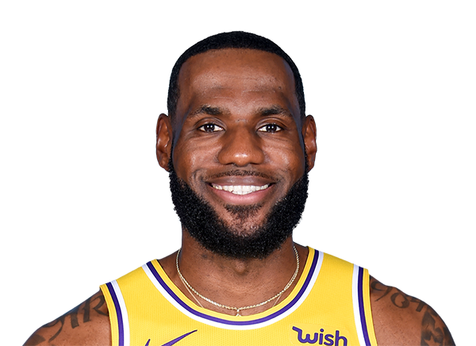
Let’s Write!
Find a photo of your favorite sports celebrity.
Make an ID card for them.
Explain why you like them.
Sport: Basketball
Team: Lakers
Number: 23
Name: Lebron James
Birthday: December 30, 1984
Height: 2.06m
Notes:
This is a copy of Slide 2.
Remind the students what you said they would be able to do by the end of the lesson. Now look at the next slide.

